Slide 1
স্বাগতম

Slide 2
পরিচিতি
শ্রেনীঃ ৫ম বিষয়ঃ প্রাথমিক বিজ্ঞান, অধ্যায়ঃ ৫(পদার্থ ও শক্তি) পাঠঃ শক্তির রুপান্তর সময়ঃ ৪০মিনিট
মোছাঃপলি খাতুন্
সহকারি শিক্ষক , পাইকশা সরকারি প্রাথমিক বিদ্যালয় কামারখন্দ, সিরাজগঞ্জ

Slide 3
ছবিটি ভালভাবে লক্ষ্য কর
পাখাটি কিসের সাহায্যে ঘুরছে?
যেখানে বিদ্যুৎ শক্তি রুপান্তরিত হয় যান্ত্রিক শক্তিতে
বিদ্যুতের সাহায্যে পাখাটি ঘুরে

Slide 4
শিখনফল
এই পাঠ শেষে শিক্ষার্থীরা...................
১৬.৩.১ঃ শক্তির রূপান্তর ব্যাখ্যা করতে পারবে।

Slide 5
আমরা আজকে পড়ব
শক্তির রুপান্তর

Slide 6
নিচের ছবিগুলো দেখ
এখানে সূর্যের কোন শক্তি ব্যবহার হচ্ছে?
তাপ শক্তি
যান্ত্রক শক্তি

Slide 7
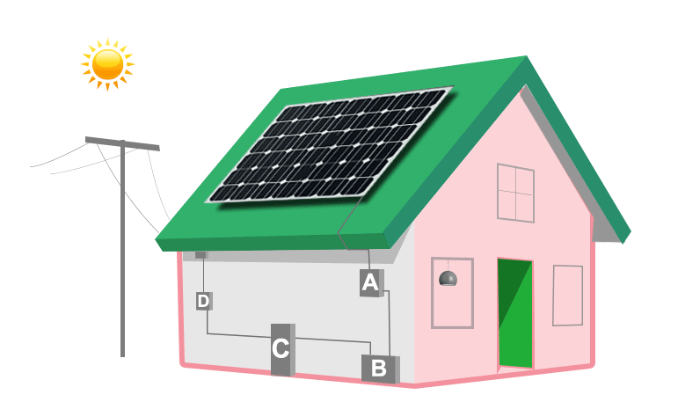
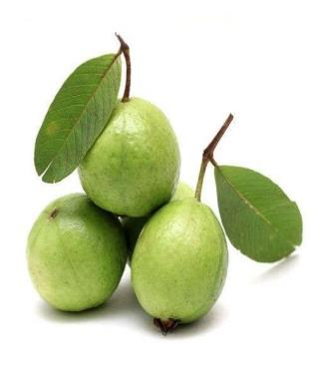
এসো ছবি গুলো দেখি
তোমরা কি জানো শক্তি দুটির নাম কী?
বিদ্যুৎ শক্তি
রাসায়নিক শক্তি

Slide 8
আমরা এবার একটি মজার ছবি দেখব এবং চিন্তা করব
এই শক্তির নাম কী বলতে পার?
আলো ও শব্দ শক্তি

Slide 9
একক কাজ
সূর্য থেকে পাওয়া পাঁচটি শক্তির নাম লিখ

Slide 10
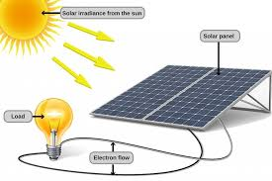
ভাল করে লক্ষ্য কর এখানে কী ঘটছে?
রূপান্তরিত হয়ে
আলোক শক্তি
বিদ্যুৎ শক্তি

Slide 11
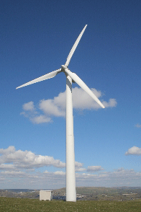
শক্তির রুপান্তরটি লক্ষ্য করি
রূপান্তরিত হয়ে
যান্ত্রিক শক্তি
আলো এবং শব্দ শক্তি

Slide 12
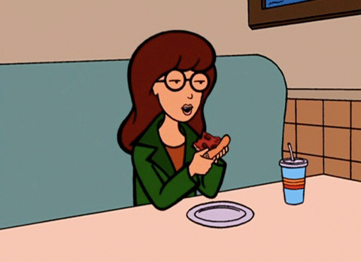
আরো একটি শক্তির রুপান্তর দেখি
রূপান্তরিত হয়ে
রাসায়নিক শক্তি
যান্ত্রিক শক্তিতে

Slide 13
জোড়ায় কাজ
আমাদের চার পাশে শক্তির রূপান্তর সমূহ খুজে বের করে তালিকা তৈরি করি

Slide 14
সূর্য থেকে প্রাপ্ত শক্তির আরো কিছু নাম জেনে নেই
নিচের রেখা চিত্রের মতো একটি রেখা চিত্র আঁকি
তাপ শক্তি
আলোক শক্তি
রাসায়নি শক্তি
শব্দ শক্তি
যান্ত্রিক শক্তি
সূর্য

Slide 15
মূল্যায়ন
১.শক্তির রুপান্তর কী?
২.পাশের ছবিতে কোন শক্তির ব্যবহার হচ্ছে ?

Slide 16
দলগত কাজ
দল্গত
সূর্য থেকে আমরা কী কী শক্তি পাই দলে আলোচনা করে লিখি

Slide 17
বাড়ির কাজ
তোমার বাড়ির আশে পাশে আরো কী কী শক্তির রুপান্তর হয় খুজে বের করে তালিকা তৈরি করবে ।

Slide 18
ধন্যবাদ
--------------------------

